Slide 1
Welkom VWO 5.

Slide 2
Aankomende les
Les 1: SO, start H4 (t/m 4.5) les 2: 4.6 t/m 4.14 (anti cyclisch conjunctuurbeleid).

Slide 3
SO H4: 20 minuten de tijd.
10
11
9
8
14
5
6
7
4
3
1
2
16
18
13
12
20.
19
Jullie hebben exact 20 minuten voor het SO.
succes
17
15

Slide 4
Restant van de les, start H4 opgave 4.1 t/m 4.5
10
11
9
8
14
5
6
7
4
3
1
2
13
Over 15 minuten spreken we de opgaves na.
Daarna zit de les erop.
Let op, vrijdag veel stof, vooruit werken kan geen kwaad.
12
15

Slide 5
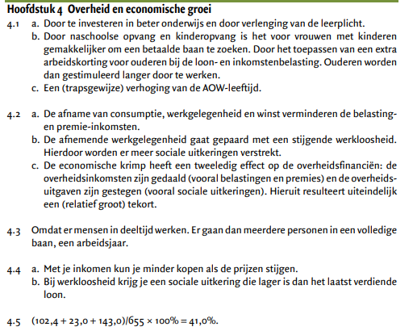

Slide 6
Les 2: het anti cyclisch conjunctuurbeleid.
Opgaves 4.6 t/m 4.14

Slide 7
Conjunctuur: de nadelen
Laag conjunctuur:
Hoge werkloosheid → veel uitkeringen
Lage werkgelegenheid en consumptie → lage belastingen.
Creëert overheidstekort aangezien de inkomsten < uitgaven.
Hoog conjunctuur:
Hoge inflatie → afname internationale concurrentiepositie.
Een beleid voeren dat bij laag conjunctuur de economie stimuleert, en bij hoog conjunctuur de economie afremt noemen we anticyclisch conjunctuurbeleid.

Slide 8
Maar ik weet niet hoe!
Laag conjunctuur → economie stimuleren
Hoe?
Belasting verlagen, bestedingen verhogen.
Hoog conjunctuur → economie afremmen.
Hoe?
Belasting verhogen, bestedingen verlagen.

Slide 9
Maak opgave 4.6, 4.7 en 4.8
10
11
9
8
14
5
6
7
4
3
1
2
13
Over 10 minuten spreken we het na.
Vandaag t/m 4.14
12
15

Slide 11
Meneer me SO ging drama, Hoe behaal ik al me punten op de toets?
Belangrijke relaties om te benoemen (ontbreken ze dan kost het je punten!)
Verandering vraag → verandering productie → verandering inkomen → verandering consumptie → verandering vraag.
Benoem je één van deze niet, kan je nooit de volledige punten krijgen.

Slide 12
Het inverdieneffect en uitverdieneffect
Overheid geeft meer uit → hogere vraag → hogere productie → hoger inkomen → meer belastinginkomsten (gedeelte verdienen we terug/inverdieneffect)
Overheid verhoogt de belasting → lager inkomen → lagere consumptie → lagere vraag → lagere productie → minder inkomen → minder belastinginkomsten (gedeelte van de besparingen lijdt tot verlies belasting / uitverdieneffect)

Slide 13
Timing is everything
Wat maakt beleid voeren lastig?
In hoog conjunctuur wil je de economie afremmen.
In laag conjunctuur wil je de economie stimuleren.
Deze besluiten kosten tijd voordat ze uitgevoerd kunnen worden.
Zou dus kunnen: we besluiten om te gaan bezuinigen, dit mag vervolgens na bepaalde periode, dan is bezuinigen opeens niet meer gewenst.

Slide 14
Maak opgave 4.9, 4.10 en 4.11
10
11
9
8
14
5
6
7
4
3
1
2
13
Over 10 minuten spreken we het na.
Vandaag t/m 4.14
12
15

Slide 16
De overheid grijpt in.
De overheid kan op 2 manieren ingrijpen.
Of automatische zonder dat ze zelf actief iets moet veranderen.
Sociale uitkeringen (hogere werkloosheid wordt gecompenseerd door hogere sociale uitkeringen)
Progressieve belasting (laag conjunctuur relatief weinig belasting dus hogere bestedingen, hoog conjunctuur, relatief veel belasting, iets lagere bestedingen)
Dit noemen we automatische stabilisatoren.
Of actief door meer of minder uit te gaan geven. Dus het aanpassen van de overheidsbestedingen.

Slide 17
Waarom werkt dit automatisch?
Als het goed gaat → hoog conjunctuur,
door progressieve belasting betalen we relatief meer belasting → relatief minder consumptie → demping conjunctuur
Maar ook gaat het slecht → laag conjunctuur,
Door progressieve belasting betalen we relatief weinig belasting → relatief meer consumptie → demping conjunctuur.
Of sociale uitkeringen
Hoog conjunctuur → lage uitkeringen → minder inkomen beschikbaar → dempt conjunctuur
Laag conjunctuur → hoge uitkeringen → meer inkomen beschikbaar → dempt conjunctuur.

Slide 18
Maak opgave 4.12 t/m 4.14
10
11
9
8
14
5
6
7
4
3
1
2
13
Over 10 minuten spreken we het na.
Vandaag t/m 4.14
12
15

Slide 19
